Slide 1
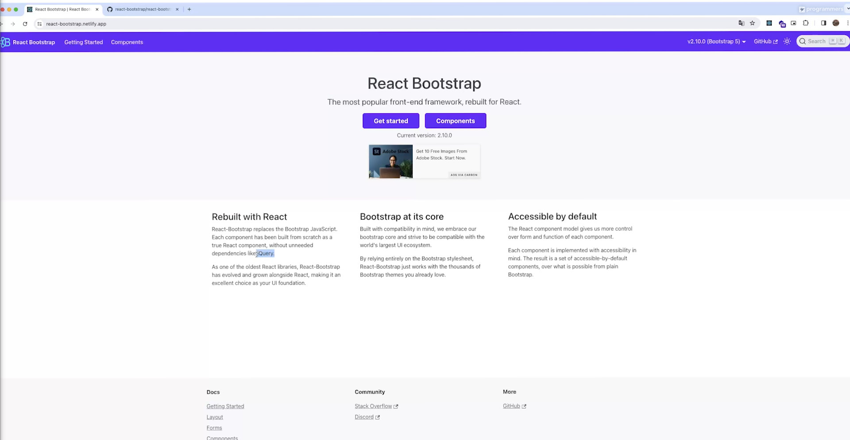
리액트Bootstrap 소개
구글에서 react bootstrap 검색

Slide 2
리액트Bootstrap 소개
React 패턴
Patterns.dev
다양한 리액트 패턴 활용하여 진행
React 기본 패턴
Compound Pattern

Slide 3
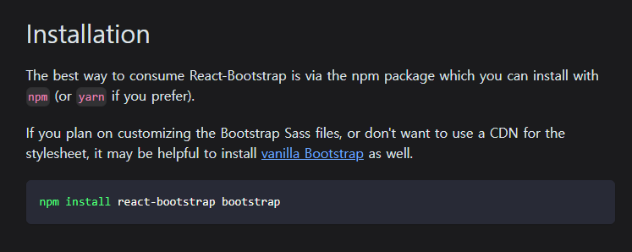
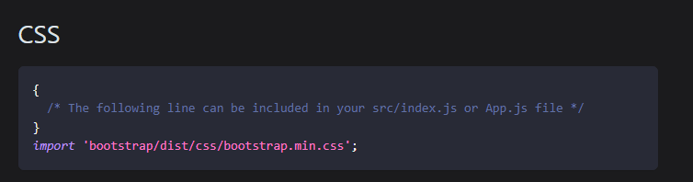
리액트Bootstrap 설치 및 사용해보기
npx create-react-app lean-react-bootstrap
프로젝트 만들기
Reactbootstrap 공식사이트에서 설치 부분 카피
Css 부분도 설치
*리액트 부트스트랩의로 여러 컴포넌트 사용해보기
*오픈소스 컨트리뷰터로 동참해서 코드 수정가능

Slide 4
리액트Bootstrap 으로 기본적인 이벤트 화면 만들어보기
기능단위로 컴포넌트를 나눈다 (기본적인방법)
react-router-dom을 이용한 페이지 이동을 구현시 어려움을 겪음, 이전 프로젝트에서 구현했던 부분들을 잊어버려 다시 참고하고, GPT 도움을 받음
혼자서 해결하려다 보니 익숙하지 않아서 오랜 해매었어요. ㅎㅎ

